Slide 1
Mielenterveyden häiriöt - mitä, milloin, miksi
Heidi Peltola, KSAO

Slide 2
Mitä on mielenterveys?
Ihmisen henkiset voimavarat vaihtelevat elämäntilanteiden ja kokemusten mukaan.
Hyvä mielenterveys on yksilön hyvinvoinnin perusta, se auttaa sietämään ajoittaista ahdistusta, vahvistaa kykyä toimia muuttuvissa tilanteissa ja auttaa sietämään elämään väistämättä kuuluvia vaikeita asioita.
Mielenterveyteen vaikuttavat monet seikat, kuten sosiaalisen tuen saanti eli perheen ja ystävien läheisyys, fyysinen terveys ja myönteiset varhaiset ihmissuhteet (kasvuympäristö).
Yhteiskunnalliset tekijät, kuten mahdollisuudet kouluttautua ja työskennellä, sekä yhteiskunnassa vallitsevat arvot ja ilmapiiri, kuten kyky suvaita erilaisuutta, ovat tärkeitä hyvän mielenterveyden edellytyksiä.

Slide 3
Mielenterveyden häiriöt
Mielenterveyden häiriön tunnistaminen ei ole yksiselitteistä.
Monet psyykkiset oireet ovat ohimeneviä.
Mielenterveys kuormittuu joissain elämän vaiheissa enemmän kuin toisissa, ja tilapäinen henkinen pahoinvointi vaikeassa elämäntilanteessa on aivan normaalia.
Kun mielenterveys järkkyy, on kuitenkin tärkeää, että häiriö tunnistetaan ja että siihen saadaan sopivaa hoitoa.
Mielenterveyden häiriöissä on kyse useiden tekijöiden summasta. Usein jokin stressitekijä lopulta laukaisee häiriön, jonka puhkeamiselle muut tekijät ovat jo aiemmin luoneet pohjaa.

Slide 4
...
Mielenterveyden häiriöksi ei lueta tavanomaisia reaktioita, jotka liittyvät arkielämään, kuten normaali surureaktio menetystilanteessa.
Reaktioita normaaleihin elämän vastoinkäymisiin ei pidä nähdä sairautena.
Myöskään voimakas ristiriita, esimerkiksi vakaumuksessa tai mielipiteissä, yksilön ja muiden ihmisten välillä ei ole peruste mielenterveyshäiriön diagnosoinnille.

Slide 5
...
Mielenterveyden häiriö on yleisnimike erilaisille psykiatrisille häiriöille.
Ne ovat oireyhtymiä, joissa on kliinisesti merkitseviä psyykkisiä oireita, joihin liittyy kärsimystä tai haittaa.
Mielenterveyden häiriöt luokitellaan oireiden ja vaikeusasteiden mukaan. Vakavimmat häiriöt aiheuttavat subjektiivista kärsimystä sekä toimintakyvyn ja elämänlaadun heikkenemistä.
Hyvän hoidon avulla vaikeastakin mielenterveyden häiriöstä kärsivä voi kuitenkin elää tyydyttävää elämää.

Slide 6
Psykiatria
Psykiatria tutkii mielenterveyteen liittyviä häiriöitä.
Erikoisaloina lasten-, nuoriso-, aikuis- ja oikeuspsykiatria sekä erityisosaamisen alueina mm. päihde- ja vanhuspsykiatria.
Suurin osa hoidoista tapahtuu AVOHOIDOSSA, esimerkiksi psykiatrian poliklinikoilla, vastaanottavien sairaanhoitajien vastaanotoilla perusterveydenhuollossa tai erityisaloilla erikoissairaanhoidossa.
Mielenterveyden häiriöitä kohdataan ja hoidetaan kaikkialla terveydenhuollossa.
Sairaalahoito on erikoissairaanhoitoa.

Slide 7
Mitä mielenterveyden häiriöitä tunnetaan?
Mielenterveyden häiriöitä ja sairauksia on monenlaisia. Ne ryhmitellään niille tyypillisten oireiden mukaan.
Samalla henkilöllä voi olla useita hoitoa vaativia häiriöitä tai sairauksia yhtä aikaa. Ne voivat olla toisistaan vaikeasti erotettavissa.
Tunne-elämän, ajatustoiminnan ja käytöksen häiriöt ovat psykiatrisille häiriöille ominaisia. Häiriöiden taustalla on usein erilaisia psyykelle sietämättömiä tunnetiloja – pelkoa, ahdistusta, surua, vihaa, häpeää, syyllisyyttä tai avuttomuutta.
Kriisit, esim. elämäntilannekriisit.
Ahdistuneisuushäiriöt.
Mielialahäiriöt.
Psykoosit.
Persoonallisuushäiriöt.
Neuropsykiatriset ongelmat.
Syömishäiriöt.
Päihteidenkäyttöön liittyvät ongelmat.

Slide 8
Miksi mielenterveys heikkenee?
Mielenterveydelle tunnetaan useita riskitekijöitä.
Riskitekijät lisäävät mielenterveysongelmien ja mielenterveyden häiriöiden kehittymisen todennäköisyyttä ja saattavat lisätä mielenterveyden häiriön kestoa ja vakavuutta.

Slide 9
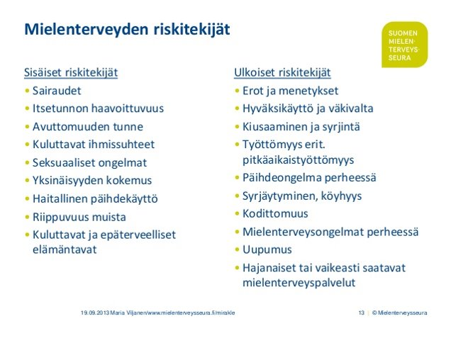

Slide 10
Sairastumisen riskit mielenterveydelle
Vakavat fyysiset sairaudet aiheuttavat luonnollisesti muutoksia mielialassa. Ne kohottavat riskiä masentua.
Fyysisen sairauden hyvä hoito ehkäisee masennusta: riittävä tiedonsaanti sairaudesta ja hoidosta, hoitavien henkilöiden tavoitettavuus ja hoidon sujuvuus ovat potilaan mielenterveyden kannalta tärkeitä.
https://mieli.fi/fi/mielenterveys/vaikeat-el%C3%A4m%C3%A4ntilanteet/sairastuminen/leikkaus-pelotti-pirjo-riittaa-etuk%C3%A4teen%E2%80%9Desit

Slide 11
Artikkeli sairastumisesta ja uupumisesta
https://mieli.fi/fi/mielenterveys/vaikeat-el%C3%A4m%C3%A4ntilanteet/sairastuminen/leikkaus-pelotti-pirjo-riittaa-etuk%C3%A4teen%E2%80%9Desitin
Miten Pirjo-Riitan mielenterveys järkkyi?
Mitä apua hänelle olisi tähän voinut tarjota?

Slide 12
Lähteet
Mielenterveystalo 2020: Psykiatria.
Suomen mielenterveysseura 2020: Mielenterveyden häiriöt.
THL 2019: Mielenterveyshäiriöt

